Slide 1
SENAC/São Leopoldo
programação
ORIENTADA
a
OBJETOS
by Rafa
rcalves@senacrs.com.br

Slide 2

quem
SOU EU?
Rafael
Corrêa

Slide 3
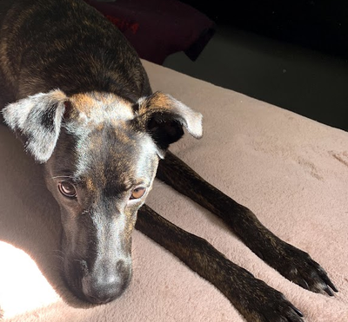

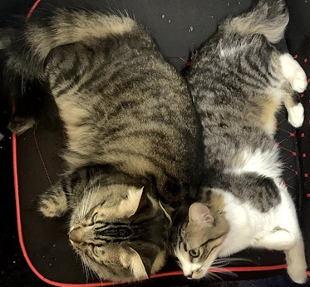
quem
SOU EU?
Rafael
Corrêa

Slide 4







quem
SOU EU?
Rafael
Corrêa

Slide 5

ACESSE
WWW.MENTI.COM
INSIRA O CÓDIGO
4184 4526
ou use o QR code

Slide 6

quem
É VOCÊ?
por que
ESTÁ AQUI?

Slide 7
lista de
CONTEÚDOS
O que vamos estudar neste semestre?
Typescript
Fundamentos de POO
Diagrama de classes
Estruturas de dados

Slide 8
PROGRAMAÇÃO EM PARES
CODEKATA

Slide 9
CODEKATA
PROGRAMAÇÃO EM PARES
by DAve Thomas
by Kent beck
Representa exercícios de programação que podem ser desenvolvidos no dia-a-dia com o objetivo de aprender.
Ato de duas pessoas desenvolverem em conjunto uma mesma solução.

Slide 10
Piloto & Navegador
Pingue-Pongue
PROGRAMAÇÃO EM PARES
Pomodoro
Escola de Direção
Guia de turismo

Slide 11
processo
AVALIATIVO
Listas de
exercícios
Desafios de
programação
Participação em aula

Slide 12
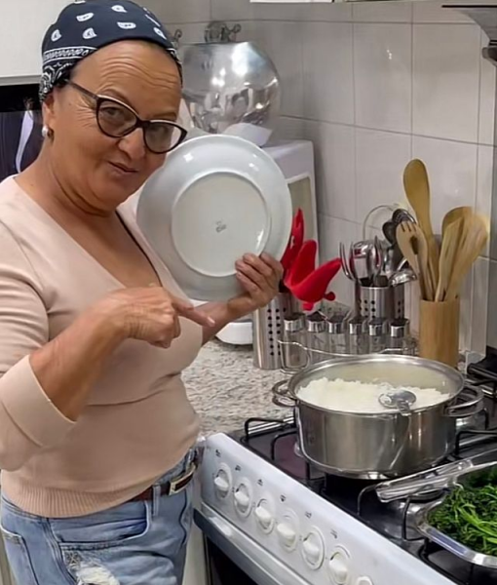
SENAC/São Leopoldo
VAMOS
PROGRAMAR?
Obrigado pela atenção, pessoal!
rcalves@senacrs.com.br

